Slide 1
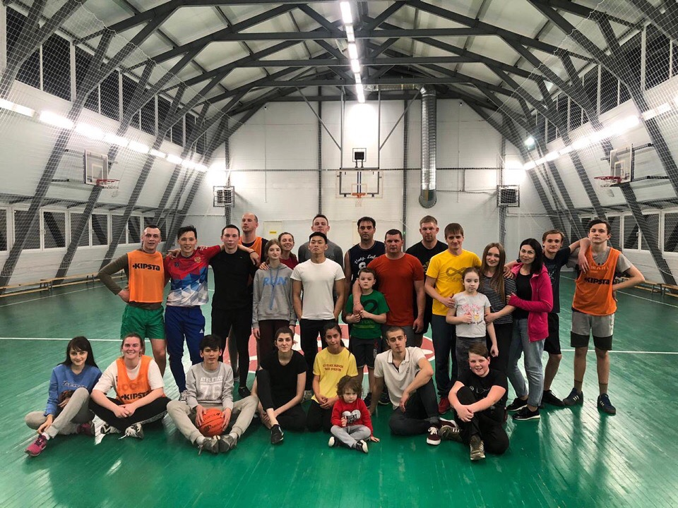
«СПОРТБАЗА»
Проект мотивации и вовлечения жителей города в
волонтерскую деятельность!

Slide 2
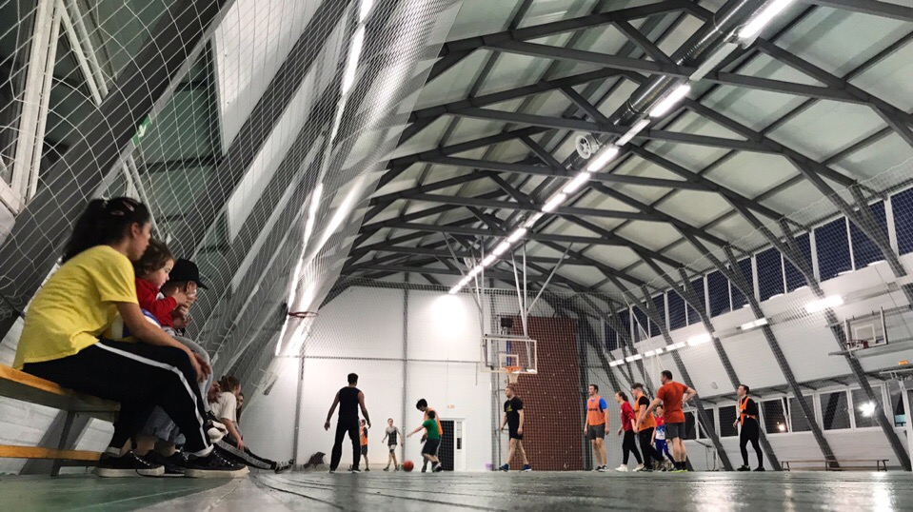
Цель проекта СПОРТБАЗА - мотивация и вовлечение людей в волонтерское движение, с последующим обучением, и участием в проведение общественных социальных мероприятий!

Slide 3
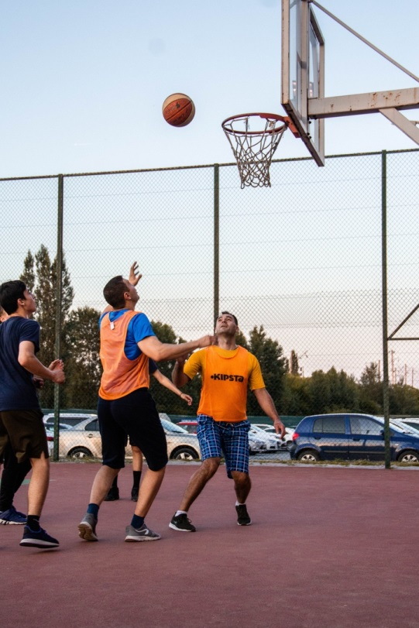
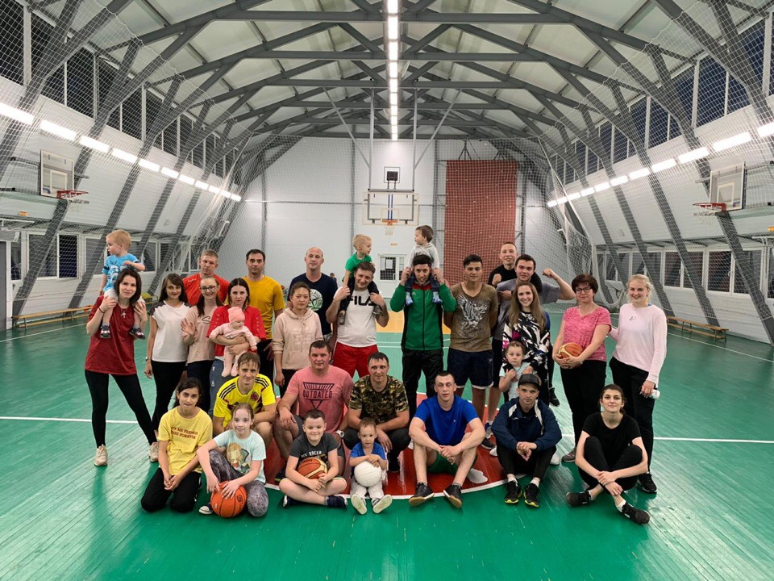
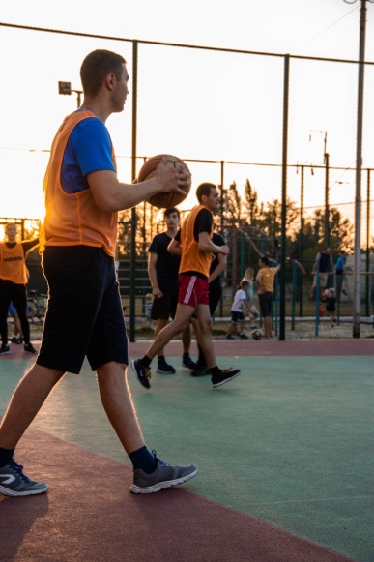
СПОРТБАЗА - проект, в рамках которого, я объединяю молодежь, и людей всех возрастов, через совместную игру в волейбол и баскетбол на спортивных площадках нашего города. Проект проводится один раз в неделю. Я не ищу профессионалов, или крутых игроков. Моя ставка, на доступности для каждого, прийти и в свое удовольствие поиграть, провести с пользой время, отдав его спорту. Далее, я получаю возможность знакомиться на площадках моего проекта с людьми, сближаться, узнавать ближе каждого, обмениваться контактами. Моя цель, и цель моего проекта СПОРТБАЗА в том, чтобы показать своим примером правильные ценности и жизненные принципы, и заинтересовать людей волонтерской деятельностью.

Slide 4
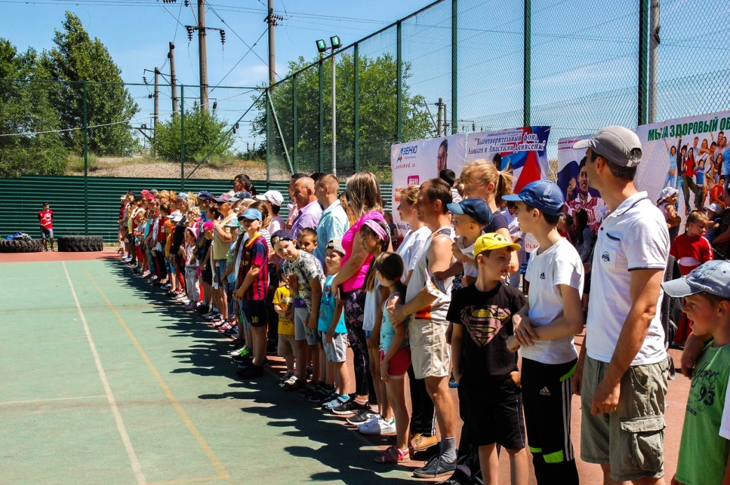
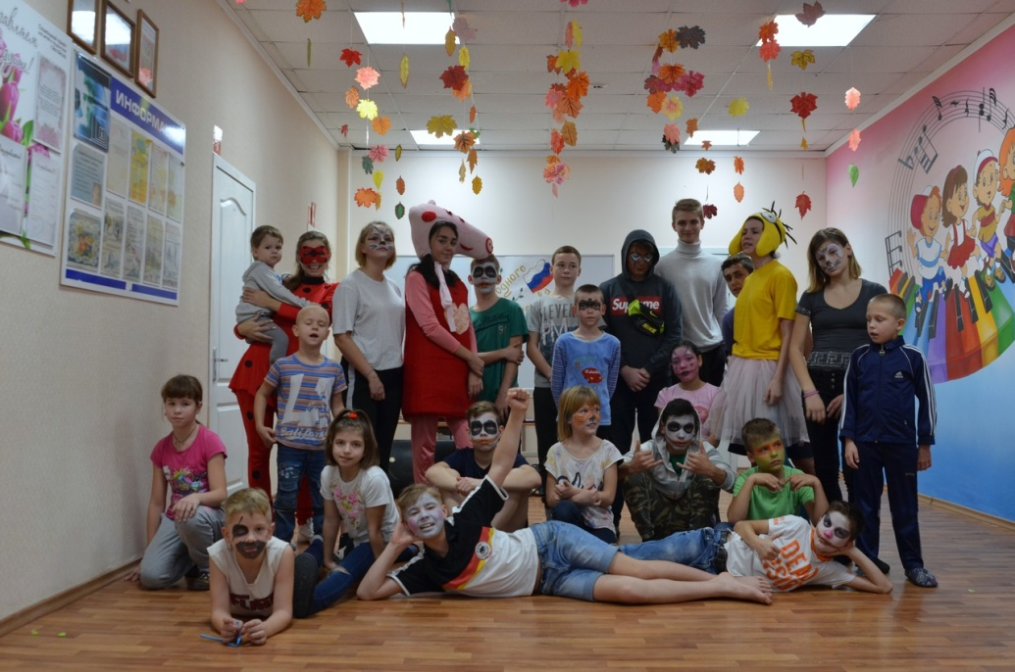
Если человек проявляет заинтересованность, я начинаю постепенно обучать его, и привлекать к проведению различных общественных и социальных мероприятий, в рамках деятельности НКО, которой я руковожу, являясь президентом. Могу уверенно, сказать, что чем больше будет добровольцев в нашем городе, регионе, стране, тех добровольцев, которые имеют правильные мотивы и ценности, тем добрее и светлее будет наше общество в целом. Потому что, искренний и бескорыстный труд или помощь, творят чудеса, и изменяют самые твердые и неприступные сердца! Вокруг много трудностей и проблем, с которыми мы сталкиваемся каждый день, но важно иметь правильное понимание, что лишь от нас самих, и нашей реакции на них, зависит наше будущее. И каждый из нас, может делать добрые дела, тому кто рядом. Это настоящая река добра и любви.

Slide 5
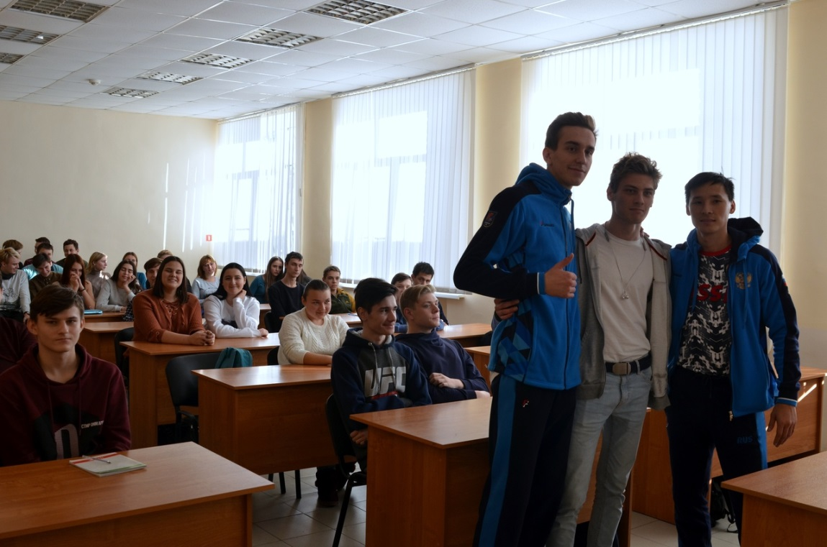
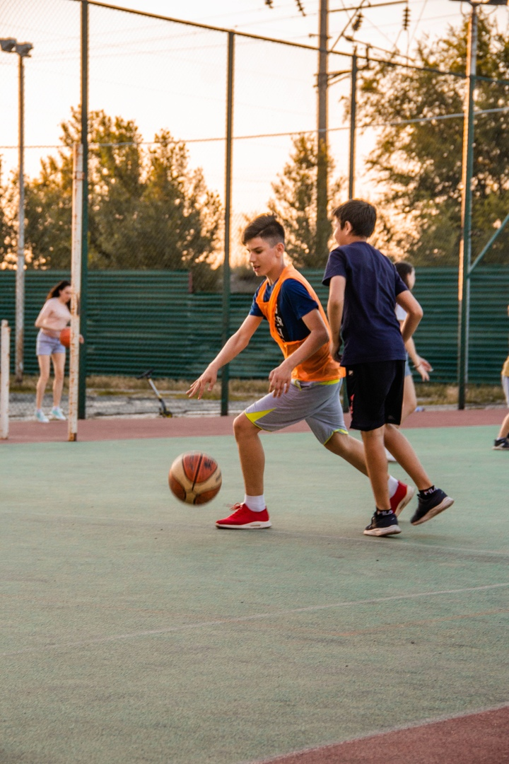
Проект СПОРТБАЗА работает с марта 2019 года. За это время, его посетили более 100 человек. 15 человек, с которыми я познакомился на СПОРТБАЗЕ, были привлечены к общественным мероприятиям, в рамках деятельности НКО, в статусе волонтера. Еще 7 человек, в данный момент проходят обучение.

Slide 6
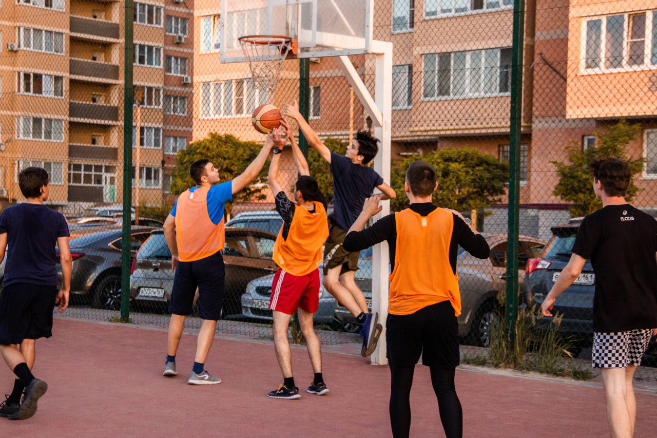
В планах развития проекта СПОРТБАЗА в 2019 году – увеличение роста числа волонтеров и добровольцев, начавших свою деятельность через мой проект! Я ставлю цель, достичь числа 50! Новых, обученных, правильно ориентированных добровольцев, которые будут творить добро в моем городе!

Slide 7
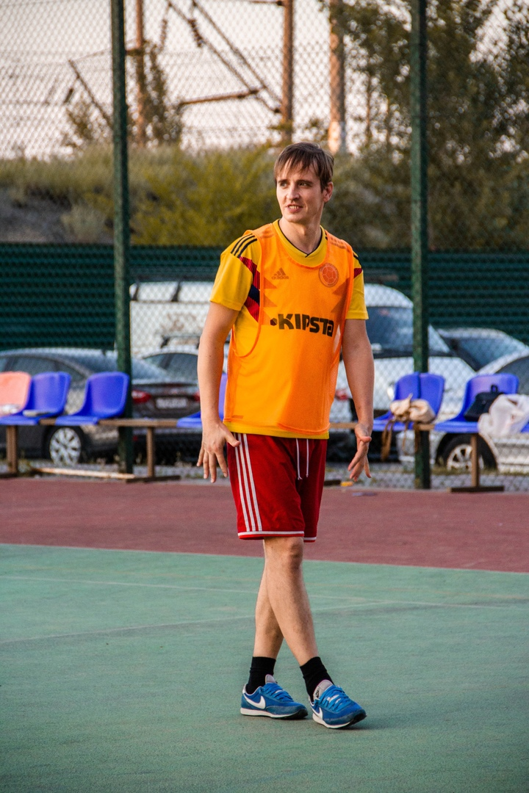
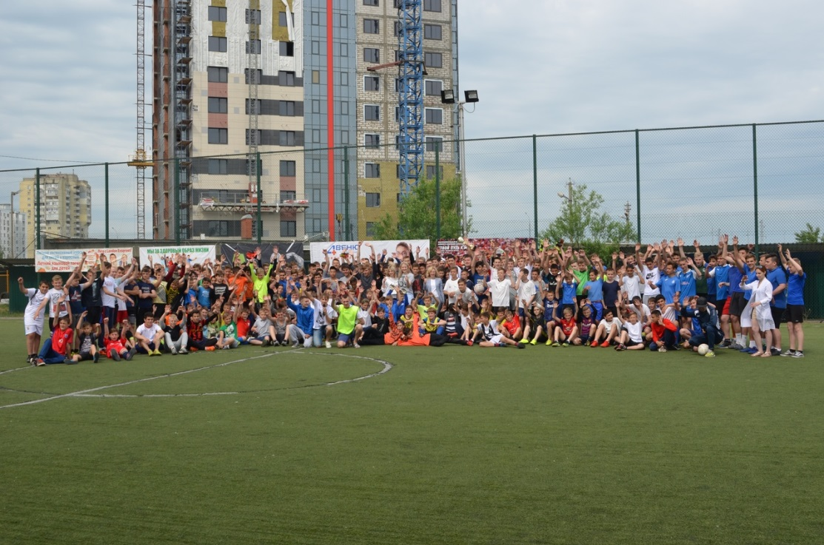
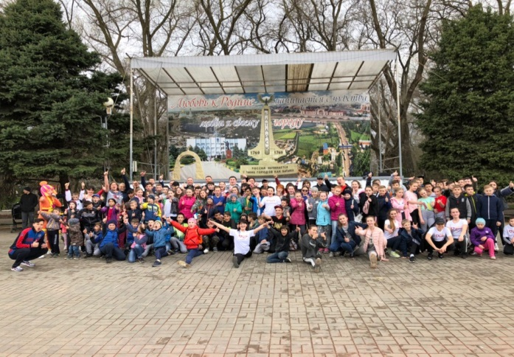
А это я.
И я уверен в том, что я делаю.
Мой номер
8-928-174-84-89

